Slide 1
QUANTITATIVE SOCIAL SCIENCE
《量化社会科学导论》
第一次读书会分享
主讲人：巫小珍
1

Slide 2
目录
CONTENTS
01
内容介绍
02
课后习题
本书概述
使用说明
3. R语言和Rstudio简介
4. R语言的简单知识
自我汇报是否参加投票的偏差
了解世界人口动态
2

Slide 3
01
内容介绍
第一章作为先导内容，主要介绍了如何使用本书和对本书的工具R语言的简单引入。
3

Slide 4
1、2
本书概述&使用说明
第一章：介绍
第二章：介绍因果关系
第三章：度量的基本概念
第七章：如何量化我们的估计和不确定性
第四章：预测问题
第五章:不同类型的数据中发现模式
第六章：概率。如何进行估计参数和作出预测
实践
http://press.princeton.edu/qss
去下载相应的代码和数据集
4

Slide 5
3. R语言和Rstudio简介
R语言
Rstudio
R是用于统计分析、绘图的语言和操作环境。R是属于GNU系统的一个自由、免费、开源的软件，它是一个用于统计计算和统计制图的优秀工具。R语言是主要用于统计分析、绘图的语言和操作环境。
R 语言官方网站：
https://cran.r-project.org/
官方镜像站列表：
https://cran.r-project.org/mirrors.html
RStudio是R的集成开发环境(IDE)，它包括一个控制台、支持直接执行代码的语法高亮编辑器，以及用于绘图、历史、调试和工作空间管理的工具。
上官网下载适合自己电脑的Rstudio桌面版。
Rstudio 官网：https://www.rstudio.com/
5

Slide 6

4. R语言的简单知识
（1）算术运算
+ - * ^ sqrt()
（2）对象
A.对象名称
包含数字、字母、_等；
不能以数字开头；
不能含有特殊含义的字符；
不能有空格；
区分大小写；
避免使用pi,if,for等关键字；
B.对象赋值
对象名 <- 值
快捷键：alt + -
C.对象类型
数值型(numeric)
字符型(character)
逻辑型(logical)
因子型(factor)
复数型(complex)
6

Slide 7

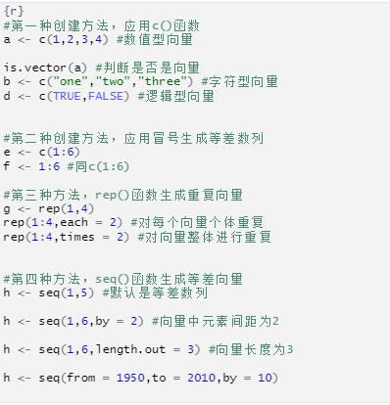
4. R语言的简单知识
（3）向量
向量其实是用于存储数值型、字符型或逻辑型数据的一维数组。
A.向量创建
B.向量获取、删除、替换
（4）函数
A.函数命名
函数名 <- function(参数){具体内容}
B.常见函数
（5）数据文件
A.数据文件类型
主要用两种数据文件类型。
CSV：表格数据。
RData：包含数据集的R对象的集合。
B.工作路径
C.相关操作：获取表格数据、行数据、列数据、行 数和列数等
7

Slide 8
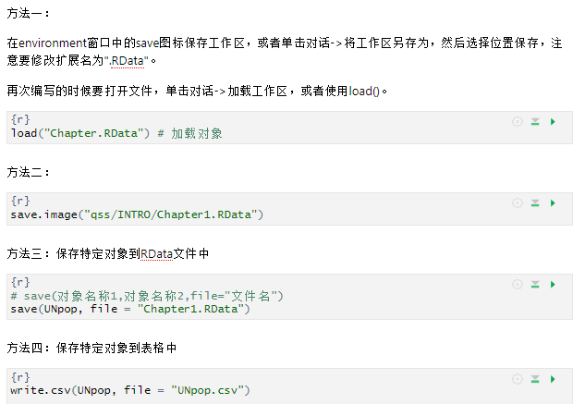
4. R语言的简单知识
（6）保存
（7）Package
A.安装：import.packages(“packages”)
B.载入：library(packages)
C.更新：update.package()
D.移除：remove.package()
E.获取帮助：help("library")
（8）学习技巧
A.运行
B.注释
C.检查：lint(“xxx.R”)
D.代码说明：文件名、编写者、功能
8

Slide 9
02
课后习题
自我汇报是否参加投票的偏差
&了解世界人口动态
9

Slide 10
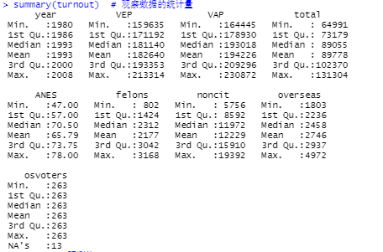
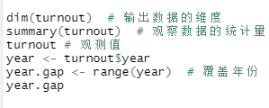
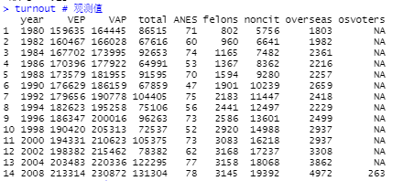
1.1 计算数据维度和覆盖年份
（1）数据维度：14 9
（2）覆盖年份：1980 2008
10

Slide 11
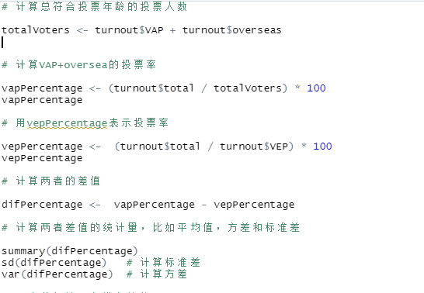
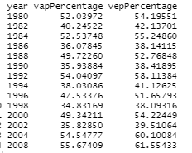
1.2 计算vepPercentage和vappercentage
（1）VEP（符合投票条件人数）的投票率明显高于VAP(符合投票年龄人数)的投票率
（2）或许说明存在一部分人是符合年龄但是不符合条件，比如罪犯、非公民等等。
面向史学的时空经历本体模型
11

Slide 12
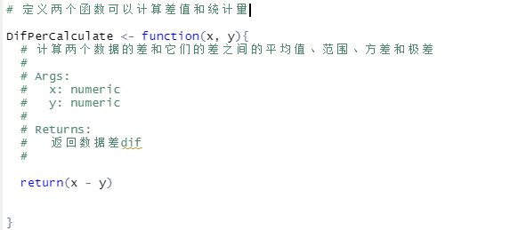
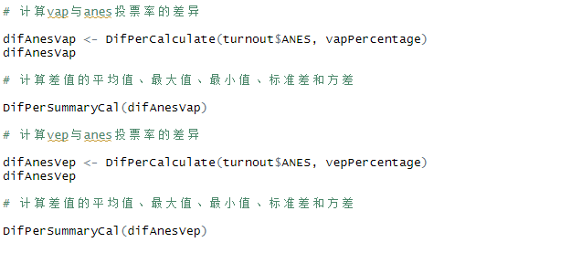
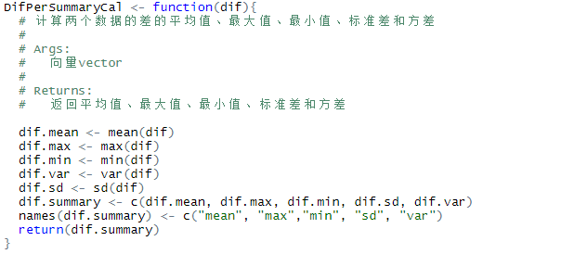
1.3 计算VAP、VEP与ANES投票率的差异
12

Slide 13
1.3 计算VAP、VEP与ANES投票率的差异
13

Slide 14
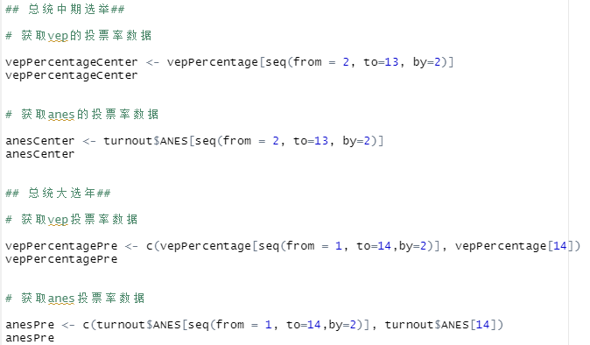
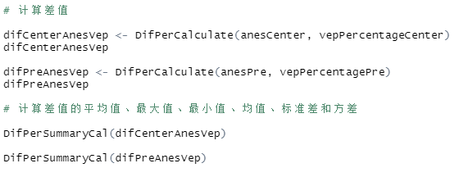
1.4 计算总统大选年和中期选举年份VAP、VEP与ANES投票率的差异
14

Slide 15
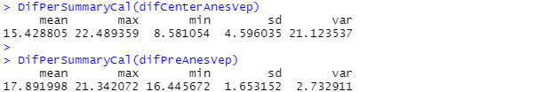
1.4 计算总统大选年和中期选举年份VAP、VEP与ANES投票率的差异
15

Slide 16
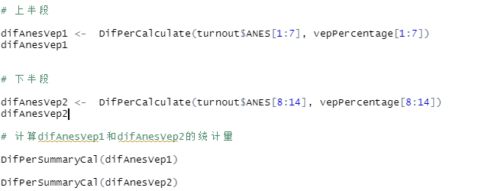
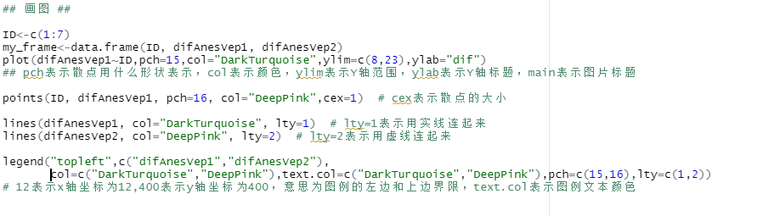
1.5 计算上半段时间和 下半段时间的VEP与ANES投票率的差异
16

Slide 17
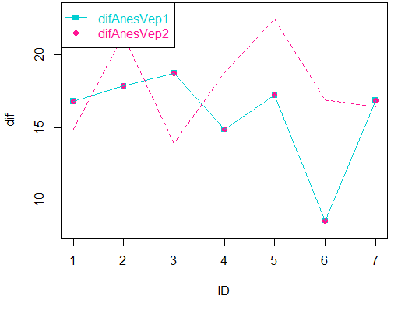
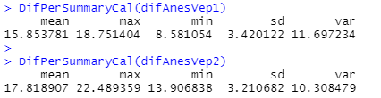
1.5 计算上半段时间和 下半段时间的VEP与ANES投票率的差异
17

Slide 18
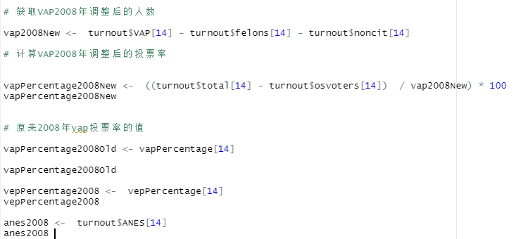
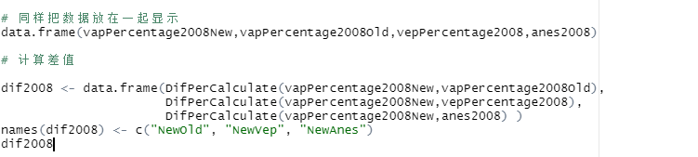
1.6 计算VAP2008年调整后的投票率
18

Slide 19
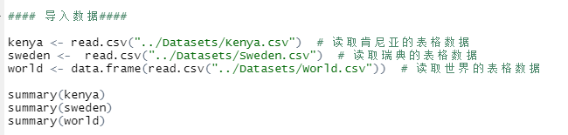
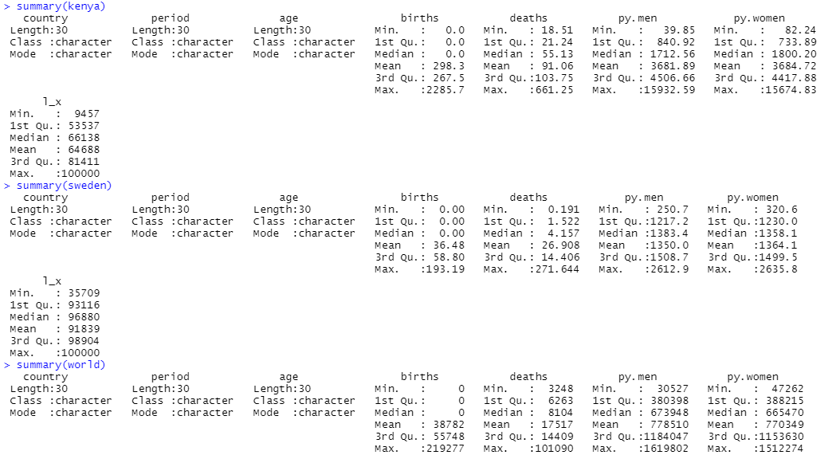
2.1 计算CBR 粗出生率
19

Slide 20
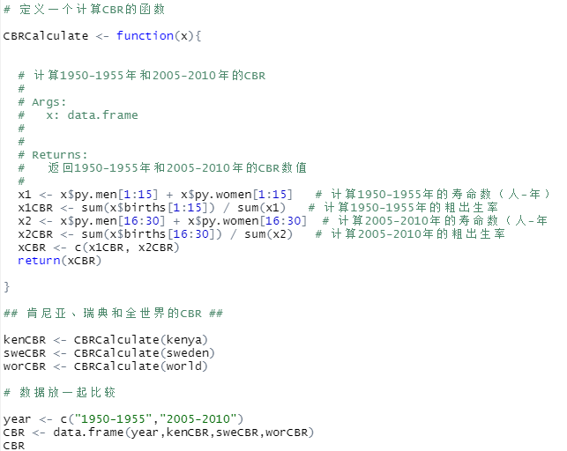

2.1 计算CBR 粗出生率
20

Slide 21
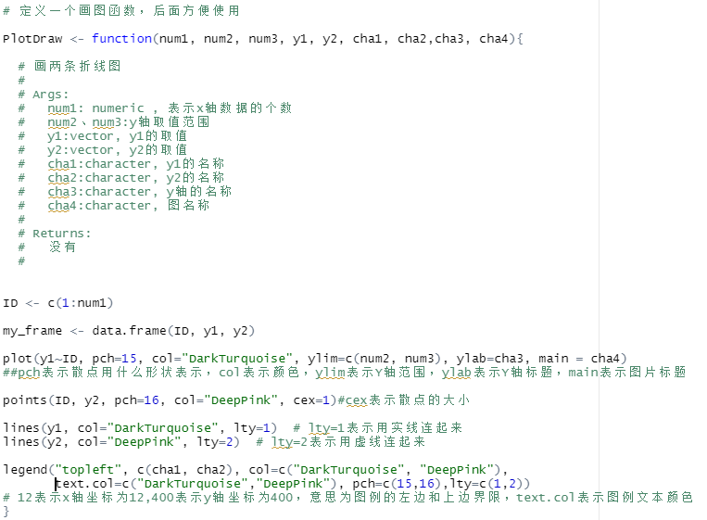
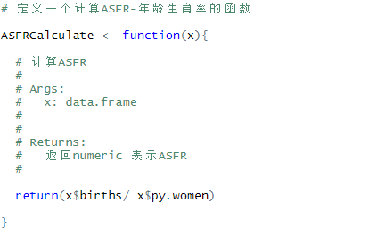
2.2 计算年龄生育ASFR
21

Slide 22
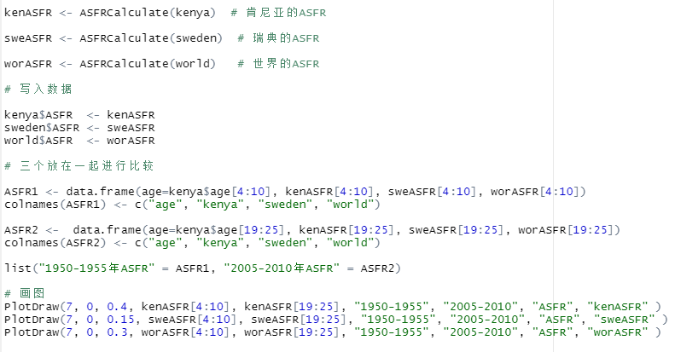
2.2 计算年龄生育ASFR
22

Slide 23
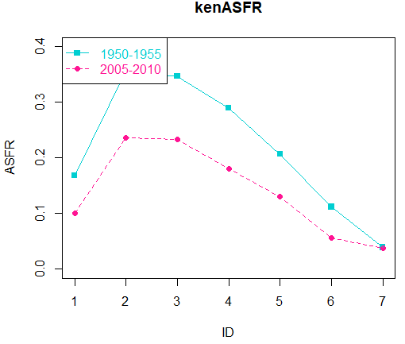
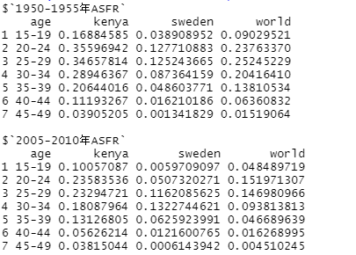
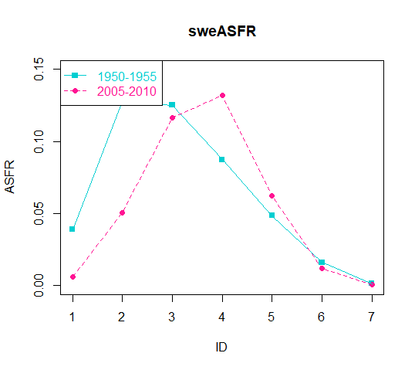
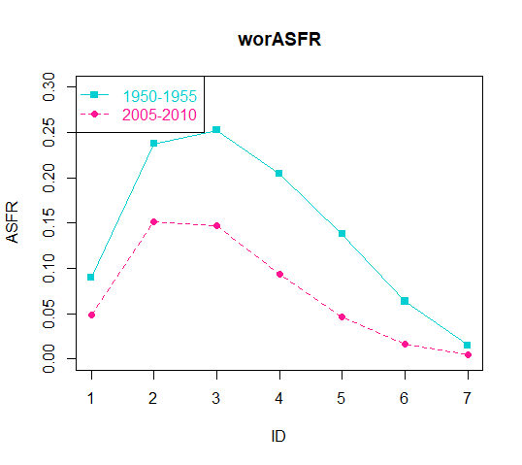
2.2 计算年龄生育ASFR
23

Slide 24
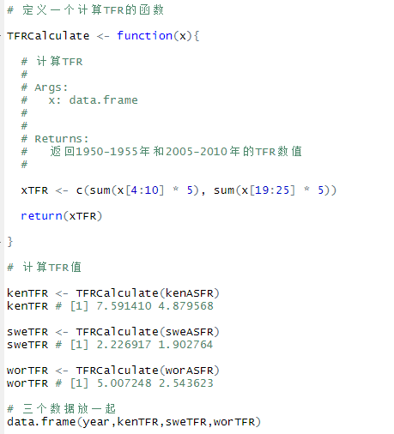
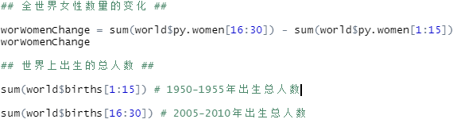

2.3 计算妇女的平均子女数TFR
24

Slide 25
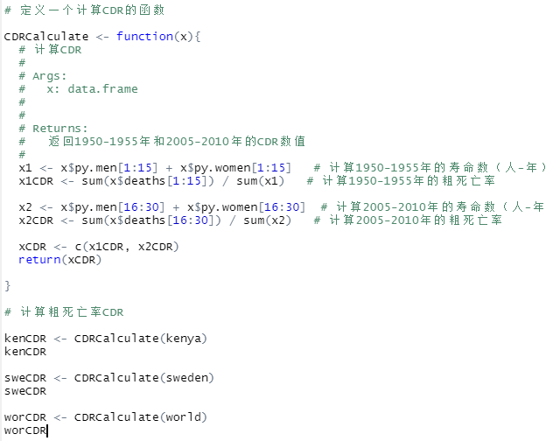
2.4 计算粗死亡率CDR
25

Slide 26
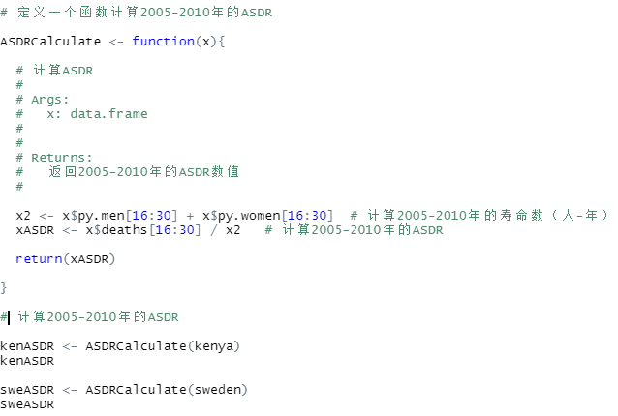
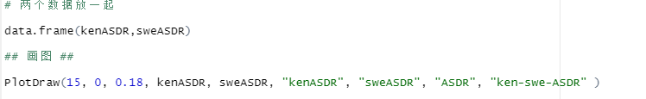
2.5 计算2005-2010年ASDR 各年龄组的死亡率
26

Slide 27
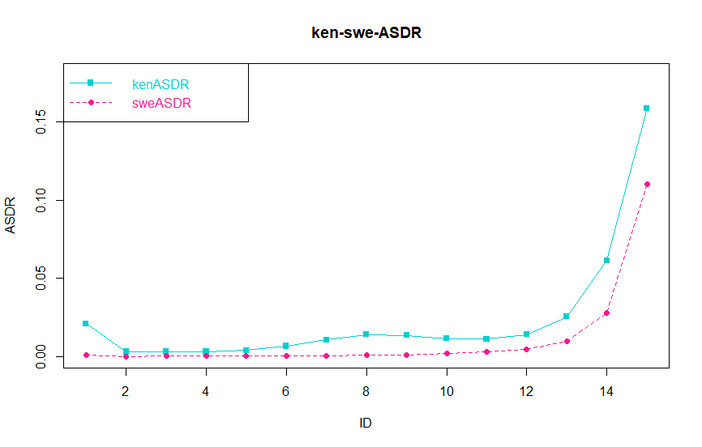
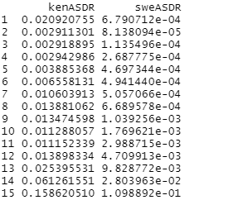
2.5 计算2005-2010年ASDR 各年龄组的死亡率
27

Slide 28
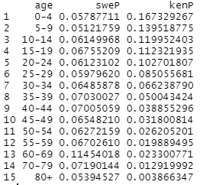
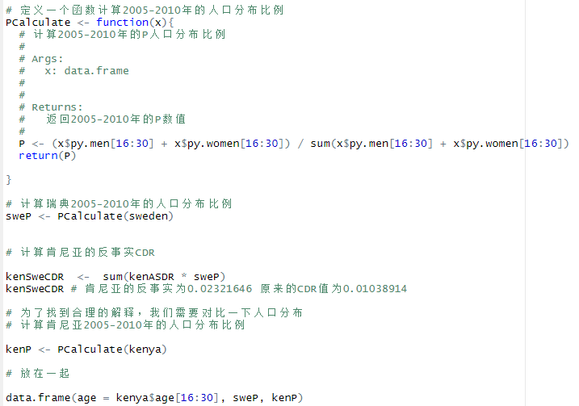
2.6 计算肯尼亚的CDR反事实
28

Slide 29
QUANTITATIVE SOCIAL SCIENCE
感谢您的观看
汇报人：巫小珍
时间：2022.07.24
29

